Slide 1
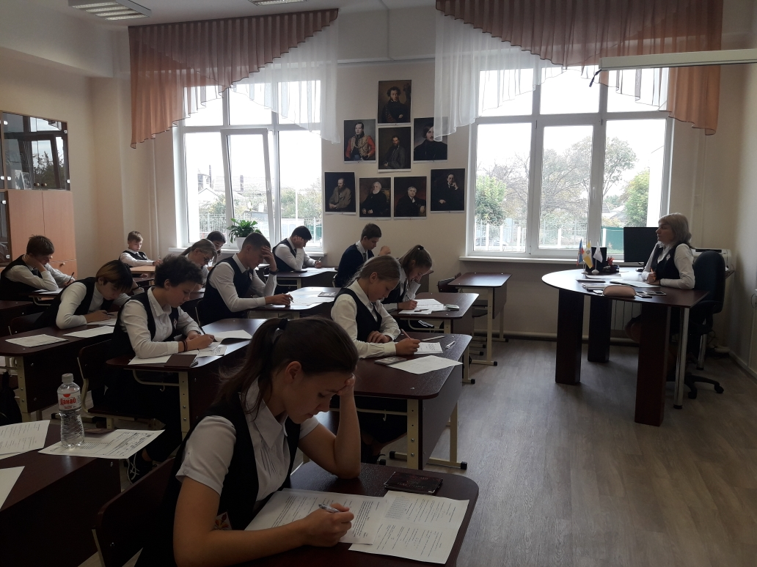
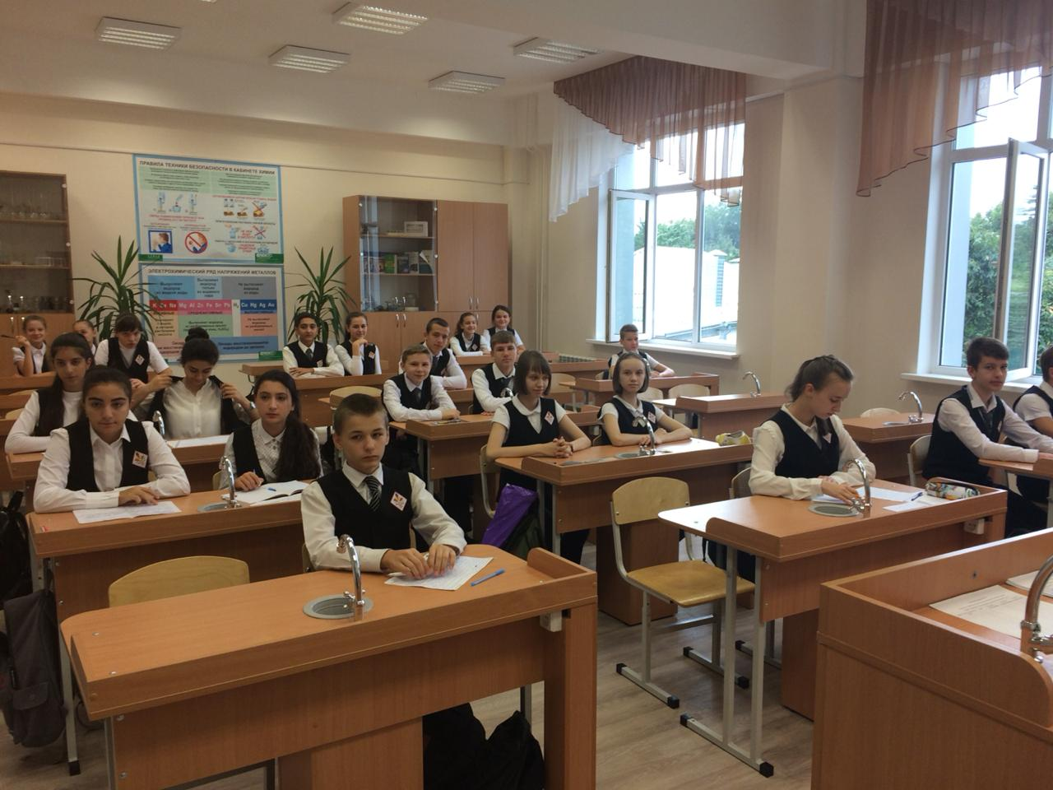
«Интерес к учению проявляется только тогда, когда есть вдохновение, рождающееся от успеха» В. Сухомлинский

Slide 2
Итоги 2 четверти 2018 – 2019 учебного года
Общее количество учащихся – 688 человек
Результаты | Количество учащихся | %
Успевают на «5» | 25 учащихся | 4 %
Успевают с одной «4» | 11 учащихся | 2 %
Успевают на «4» и «5» | 214 учащихся | 31 %
Успевают с одной «3» | 73 учащихся | 11 %
Не успевают | 41 учащийся | 6 %

Slide 3
Итоги 2 четверти 2018 – 2019 учебного года

Slide 4
Мониторинг учебных результатов
1 четверть и 2 четверть 2018-2019 учебный год
46%
35%
43%
33%

Slide 5
Мониторинг учебных результатов
2 четверть Начальная школа 2-4 классы

Slide 6
Мониторинг учебных результатов
2 четверть 5-е классы

Slide 7
Мониторинг учебных результатов
2 четверть 6-е классы

Slide 8
Мониторинг учебных результатов
2 четверть 7-е классы

Slide 9
Мониторинг учебных результатов
2 четверть 8-е классы

Slide 10
Мониторинг учебных результатов
2 четверть 9-е классы

Slide 11
Мониторинг учебных результатов
2 четверть 10, 11 классы

Slide 12
Мониторинг учебных результатов
по звеньям 2 четверть

Slide 13
Сравнительный анализ 2 четверть
Класс | На «5» | На «4 и 5» (чел.) | Качество знаний в %
2 | 5 | 18 | 59 %
3 | 2 | 29 | 78 %
4 | 1 | 26 | 64 %
5а | - | 21 | 68 %
5б | - | 10 | 37 %
5в | - | 9 | 33 %
6а | 2 | 13 | 47 %
6б | - | 10 | 30 %
6в | 4 | 8 | 40 %
7а | - | 5 | 19 %
7б | - | 5 | 16 %
7в | 1 | 3 | 13 %
8а | 3 | 10 | 36 %
8б | - | 5 | 15 %
8в | 1 | 8 | 29 %
9а | 5 | 10 | 50 %
9б | - | 2 | 10 %
9в | - | 5 | 20 %
10 | 1 | 8 | 31 %
11 | - | 9 | 35 %
По школе | 25 | 214 | 35 %

Slide 14
Мониторинг учебных результатов по классам
2 четверть

Slide 15
Мониторинг учебных результатов
по категориям
2 четверть

Slide 16
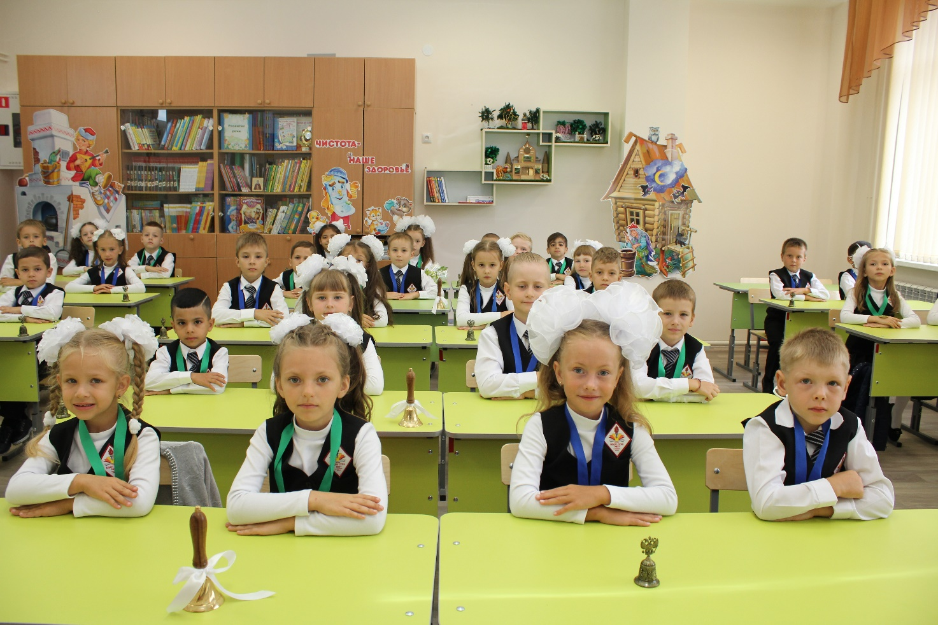
Успех в учении — это тропинка, ведущая к тому уголку детского сердца, в котором горит огонек желания быть хорошим.
В. Сухомлинский

